Slide 1
Motivação
Análise e Projeto Orientado a Objetos

Slide 2
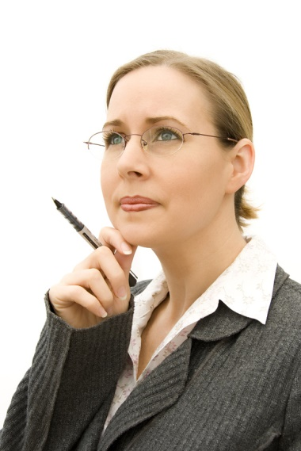
Software como Solução
Deseja
Software para Solucionar seu Problema
Alguém com um Problema
Nem todo problema pode ser solucionado por software. Por exemplo, o problema de locomoção rápida de um ponto X ao ponto Y é resolvido construindo-se uma ponte. Porém, há muitos outros Problemas cuja Solução pode ser um Software.

Slide 3
Problemas cujo Software pode ser parte da solução desejada
Gerenciar do processo seletivo
Acompanhar dos pedidos de pizzas
Controlar as reservas de quartos num hotel
Otimizar de rotas de automóveis
Construir um Piloto automático
Construir um Sistema Operacional
Construir um Gerenciador de Banco de Dados
Realizar vendas de produtos pela internet
etc.

Slide 4
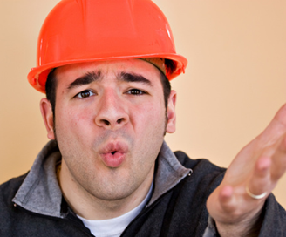
Tudo bem, mas como Construir essa Solução?
Software para Solucionar o Problema
Com a aplicação de processos, métodos e ferramentas da Engenharia de Software

Slide 5
Objetivos da Disciplina
Ao contrário do que muitos pensam, não basta saber programar para se construir uma solução de software.
É necessário conhecer e aplicar adequadamente métodos e ferramentas dentro de um processo adequado de Engenharia de Software.
O objetivo desta disciplina é fornecer um processo para que o aluno consiga especificar uma solução de software com o uso do método da Análise e Projeto Orientados a Objetos.
As ferramentas utilizadas serão o EA e Eclipse.

Slide 6
Os Passos da APOO
Análise e Projeto Orientados a Objetos

Slide 7
1 – Descrever o Problema e a Solução Almejada
O primeiro passo em direção à construção de uma solução de software é buscar entendimento do problema, bem como a solução que o cliente deseja ver como software.
Uma maneira simples de fazer isso é obter uma simples descrição do problema e da solução de software almejada.

Slide 8
Exemplo
Sistema de Controle de Pacientes em um Consultório Dentário
Um dentista quer automatizar o atendimento de seus pacientes. Quando um paciente deseja marcar uma consulta, é verificada a agenda do dentista e oferecido o primeiro horário disponível (data/hora), de acordo com o que o paciente deseja. Se o paciente concordar com a data/ horário, é registrado na agenda o nome do paciente e fone.
Quando o paciente chega para ser atendido é verificado se o paciente já está cadastrado. Se não estiver é feito o cadastro completo do paciente. Se já estiver, a secretária pode fazer atualizações se necessário.
Quando o paciente entra no consultório, o dentista consulta o cadastro do paciente e registra os serviços executados.
A secretária imprime diariamente a agenda com 2 dias de antecedência para fazer a confirmação da consulta com os pacientes. Se o paciente não confirmar, a consulta é cancelada. A secretária e o dentista imprimem também a agenda do dia ou da semana.

Slide 9
2 – Descobrir o que os usuários querem fazer com o software
Quando usuários interagem com o software, eles sempre querem atingir um objetivo ou uma meta.
A representação padrão para representar usuários do software é a figura do “homem palito”, formalmente conhecido como ATOR.
A representação de uma meta que um ator deseja atingir numa única interação com o software é a figura de uma elipse, formalmente denominado como CASO DE USO.
Atores e casos de uso são representados um Diagrama de Casos de Uso.

Slide 10
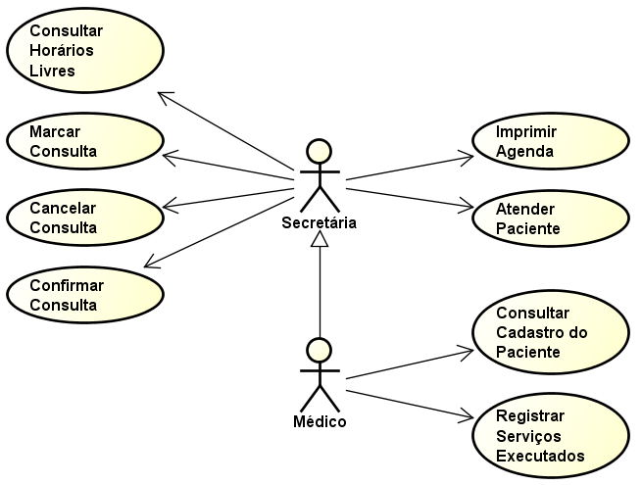
Exemplo

Slide 11
3 – Encontrar as Classes de Objetos
O software precisa guardar e recuperar algumas informações para que cada caso de uso possa atingir a sua meta.
Essas informações devem ser representadas como classes de objetos.

Slide 12
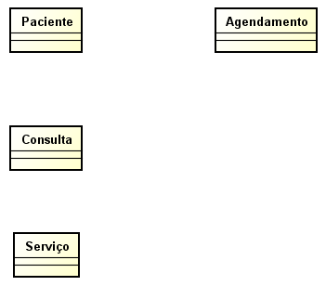
Exemplo

Slide 13
4 – Representar as Identidades Conceituais de Entidades
Se classes de objetos possuírem identidades conceituais, então eles devem ter chaves únicas no domínio do problema representadas no modelo.
Classes de objetos que possuem identidades conceituais são chamados de Entidades: Evans, Eric, Domain-Driven Design, Tackling Complexity in the Heart of Software, Addison-Wesley, 2004.

Slide 14
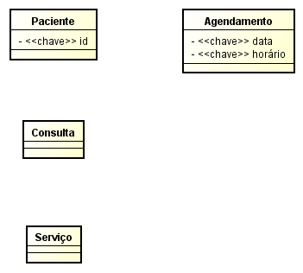

Exemplo
Entidade
Entidade
Importante: Na UML, <<chave>> é um adorno de atributo conhecido como estereótipo. Ele permite acrescentar um significado adicional ao atributo.
Por exemplo, <<chave>> id, da classe Paciente, indica que esse atributo é utilizado pelo consultório para diferenciar um paciente de outros paciente.
A indicação do estereótipo de atributos para indicar que ele é chave é opcional. Assim, é muito comum não haver indicação alguma de atributos chaves num diagrama de classes.

Slide 15
5 – Representar Objetos de Valor como parte de outras classes
Classes de objetos que não são Entidades são Objetos de Valor.
Objetos de Valor são partes de outras classes (Objetos de Valor ou Entidades).
Assim, Objetos de Valor são associados à outras classes através de associações de composição: Evans, Eric, Domain-Driven Design, Tackling Complexity in the Heart of Software, Addison-Wesley, 2004.

Slide 16
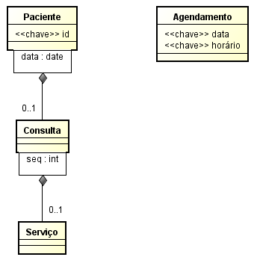
Exemplo
Entidade
Objeto
de Valor
é parte de
Associações de Composição
Objeto
de Valor
é parte de

Slide 17
6 – Encontrar Repositórios de Entidades
Um Repositório representa um conjunto de Entidades e onde se implementam os métodos de acesso às Entidades.
Padrão Repositório: Evans, Eric, Domain-Driven Design, Tackling Complexity in the Heart of Software, Addison-Wesley, 2004.
Padrão Invenção Pura: LARMAN, C. Utilizando UML e Padrões: Uma Introdução à análise e ao projeto orientado a objetos e ao desenvolvimento iterativo, 3ª ed. São Paulo: Bookman, 2007.

Slide 18
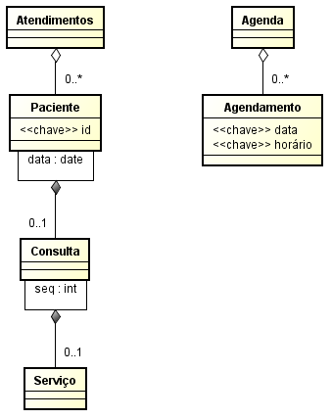
Exemplo
Repositório
de Agendamentos
Repositório
de Pacientes
Associações de
Agregação

Slide 19
7 – Criar Associações e Atributos necessários aos métodos
As realizações dos casos de uso devem ser utilizadas para descobrir quais métodos terão que ser criados.
O projeto dos métodos devem revelar a necessidade de criar novas associações e atributos.
Diagramas de Colaboração ou de Sequência são úteis aqui.

Slide 20
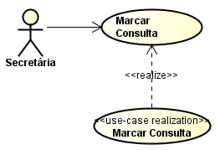
Exemplo: Realização do Caso de Uso Marcar Consulta
Aqui são criados os diagramas de sequencia e/ou de comunicação

Slide 21
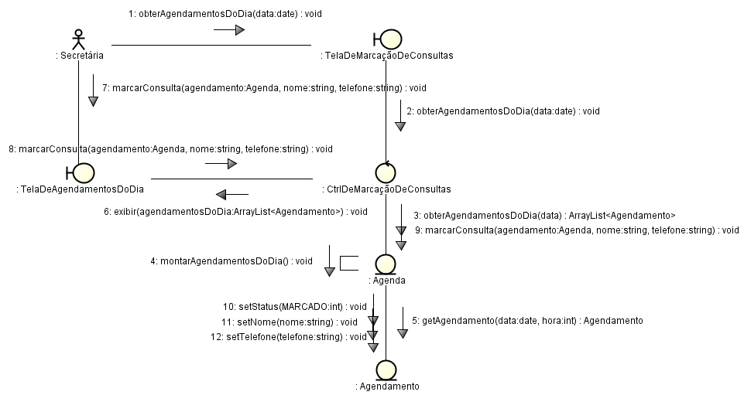
Exemplo: Diagrama de Comunicação

Slide 22
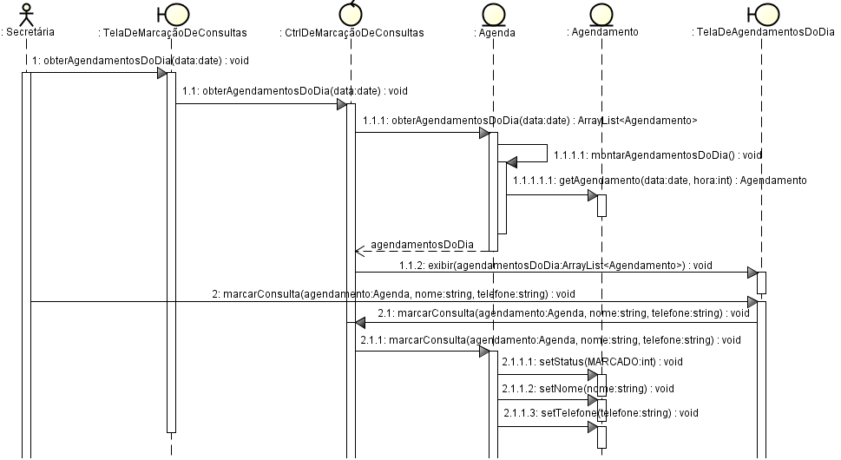
Exemplo: Diagrama de Sequencia

Slide 23
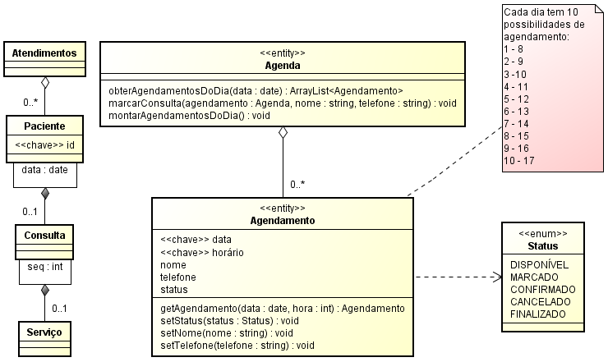
Exemplo: Modelo de Domínio até o momento

Slide 24
8 – Finalizar o Modelo de Domínio
Realizar cada caso de uso para finalizar o modelo de domínio orientado a objetos.

Slide 25
Obrigado!
otakai@gmail.com

